Slide 2
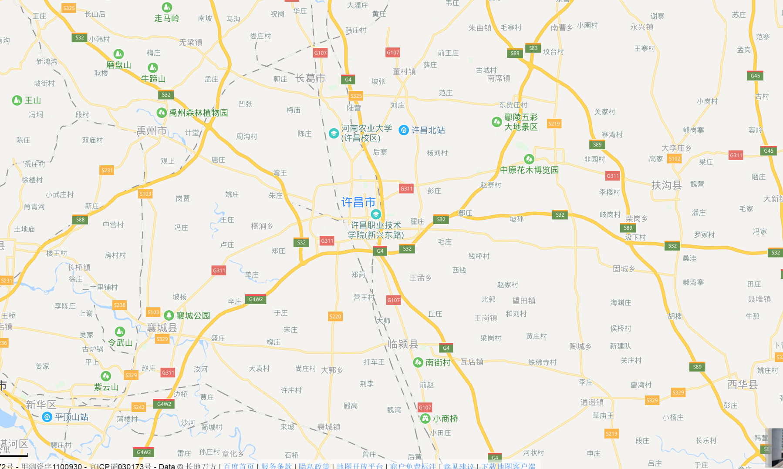

Slide 3
城市 | 行政区 | 片区名称 | 签约时间
许昌 |  | 许昌市 | 2017.4.22
许昌 | 襄城县 | 襄城县单点 | 2018.6.30
许昌 | 襄城县 | 襄城县单点 | 2018.9.24
许昌 | 东城区 | 实验学校片区 | 2019.3.31
许昌 | 鄢陵县 | 人民路小学片区 | 2019.3.30
城市 | 行政区 | 片区名称 | 签约时间 | 备注
许昌 |  | 许昌市 | 2017.4.22 | 1
许昌 | 襄城县 | 襄城县单点 | 2018.6.30 | 2
许昌 | 襄城县 | 襄城县单点 | 2018.9.24 | 2
许昌 | 东城区 | 实验学校片区 | 2019.3.31 | 1
许昌 | 鄢陵县 | 人民路小学片区 | 2019.3.30 | 3

Slide 4
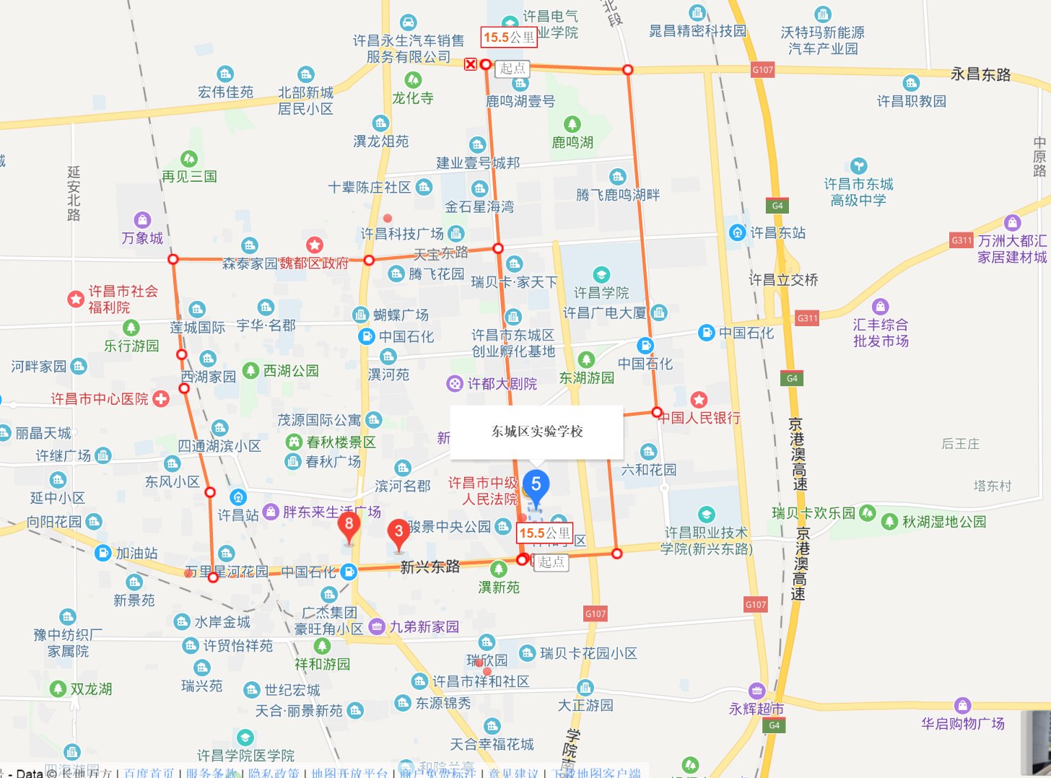

Slide 5
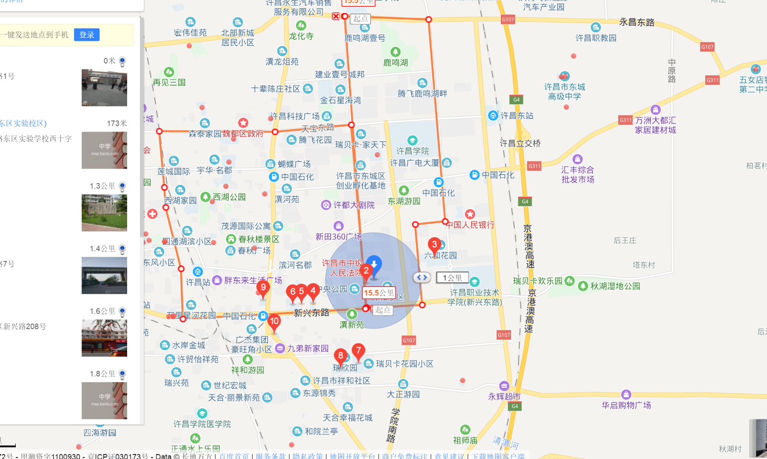
http://t.cn/EaO3r0H

Slide 8
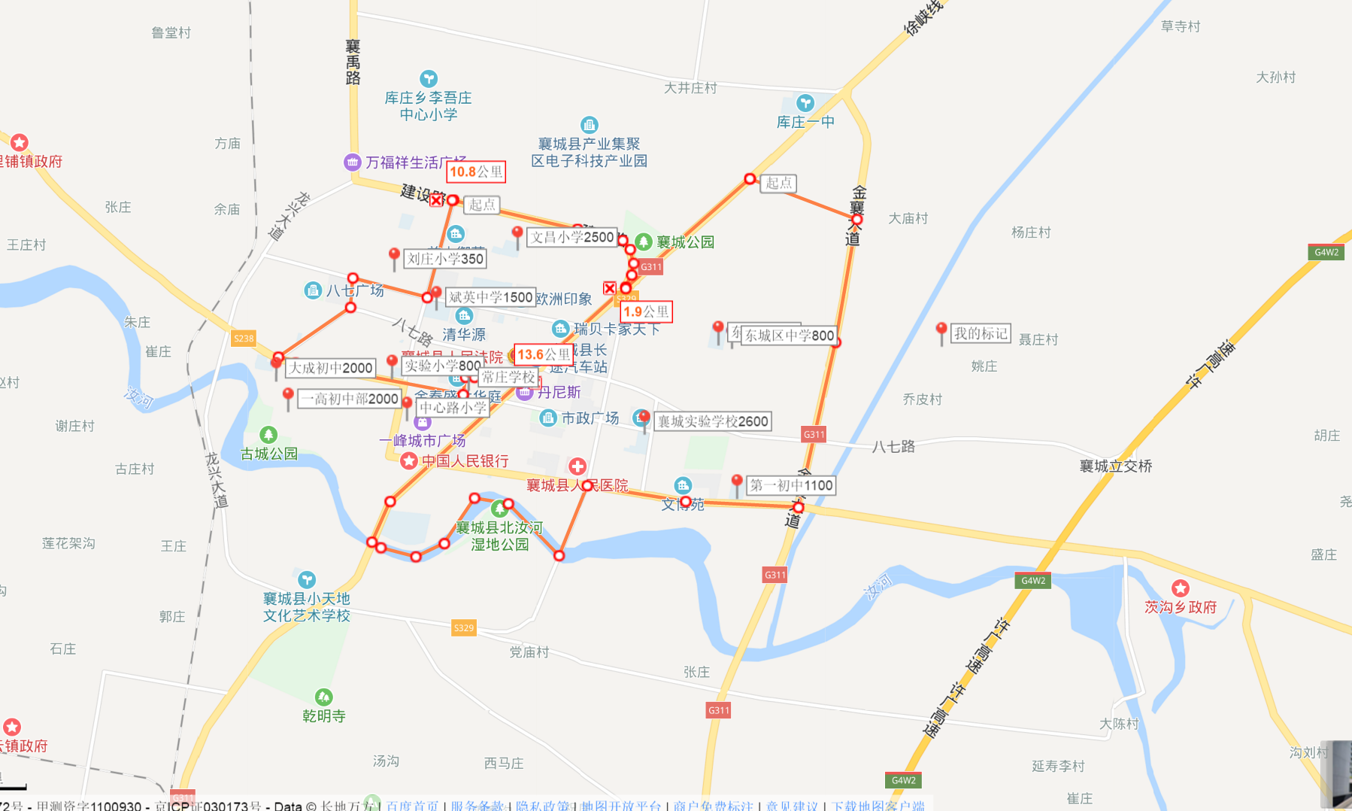

Slide 9
